Slide 1












การจำแนกประเภทรายจ่ายและ
ขั้นตอนการเบิกจ่าย

Slide 2


ประเภทรายจ่าย
งบบุคลากร
งบดำเนินงาน
งบลงทุน
งบเงินอุดหนุน
งบรายจ่ายอื่น

Slide 3

งบดำเนินงาน

Slide 4
ค่าใช้จ่ายอะไรบ้าง คือ งบดำเนินงาน
ค่าตอบแทน
ค่าใช้สอย
ค่าวัสดุ
ค่าสาธารณูปโภค

Slide 5
งบลงทุน

Slide 6


อะไร คือ งบลงทุน
รายจ่ายในลักษณะค่าครุภัณฑ์ ค่าที่ดินสิ่งก่อสร้าง
ค่าครุภัณฑ์ สภาพคงทน ถาวร อายุการใช้งานเกิน 1 ปี /ครุภัณฑ์ราคาต่อหน่วย 1 หมื่นบาทขึ้นไป/โปรแกรมคอมพิวเตอร์ ราคาเกิน 2 หมื่นบาทขึ้นไป
ที่ดินสิ่งก่อสร้าง รายจ่ายเพื่อจัดหาที่ดิน สิ่งก่อสร้าง ปรับปรุงที่ดิน ต่อเติม ปรับปรุงสิ่งก่อสร้าง ทำให้มีมูลค่าเพิ่มขึ้น
รายจ่ายเพื่อจ้างออกแบบ

Slide 7
งบเงินอุดหนุน

Slide 8
เงินอุดหนุน ประกอบด้วยอะไรบ้าง
อุดหนุนทั่วไป
อุดหนุนเฉพาะกิจ

Slide 9
ขั้นตอนการเบิกจ่าย

Slide 10









เงินยืมทดรองจ่าย
การจ่ายเงินสดย่อย คือ การจ่ายเงินสดในกรณีเร่งด่วนที่ไม่สามารถทราบได้ล่วงหน้า ไม่สามารถวางแผนได้ ไม่สามารถขอเครดิตการจ่ายเงินได้ ซึ่งการยืมหรือเบิกเงินสดย่อยมีจำนวนเงินไม่เกิน 3,000 บาทต่อครั้ง
หมวดรายจ่ายที่สามารถยืมเงิน มีดังนี้
1)หมวดค่าตอบแทน
2)หมวดค่าใช้สอย (เข้า พรบ.จัดจ้าง ไม่เกิน 1 หมื่นบาท)
3)หมวดค่าวัสดุ (ไม่เกิน 1 หมื่นบาท)
4)หมวดค่าสาธารณูปโภค
เงินสดย่อย
เงินยืมทดรองจ่ายหมุนเวียน
ยืมได้ทุกหมวดรายจ่าย
วงเงินยืม ไม่เกิน 50,000 บาท
เงินยืมทดรองจ่าย (มช)
ยืมได้ทุกหมวดรายจ่าย (ยกเว้นเงินอุดหนุนทั่วไป)
วงเงิน ตั้งแต่ 50,000 บาทขึ้นไป

Slide 11















ลงชื่อยืมเงินในสมุดเงินสดย่อย ณ หน่วยการเงิน ต่อหน้าผู้รักษาเงินสดย่อย โดยต้องระบุรายการและวัตถุประสงค์ของการยืม
เช่น เพื่อรับรองการประชุม
จ่ายเงินสดให้แก่ผู้ยืมตามข้อ 1
A
B
C
F
G
H
D
E
ดำเนินการจ่ายเงินสดให้แก่ซัพพลายเออร์ ร้านค้า และเก็บรวบรวมใบเสร็จ
ขั้นตอนเบิกเงินสดย่อย
I
J
K
N
O
P
บันทึกขออนุมัติจ่ายเงินในระบบ Smart Office ภายใน 3 วันหลังจากรับเงินจาก
ผู้รักษาเงินสดย่อย โดยระบุให้
การเงินโอนเงินในนาม “ผู้ยืม”
M
L
โอนเงินให้แก่ “ผู้ยืม” จำนวนเงินในเอกสารที่ได้รับอนุมัติเบิกจ่าย และแจ้งเงินเข้าบัญชีธนาคารของ
ผู้ยืม ทาง email ผ่านระบบ SCB Business Net
Q
R
S
V
W
X
ในวันทำการถัดไปจากที่ได้รับเงินโอน ต้องถอนเงินจากบัญชีธนาคาร และส่งคืนเงินสดให้แก่ผู้รักษาเงินสดย่อยเท่ากับจำนวนที่ยืม ตามข้อ 1
และลงบันทึกคืนเงินสดในสมุดเงินสดย่อย
T
U
รับเงินจากผู้ยืม และเก็บเงินสดเข้าตู้นิรภัย

Slide 12
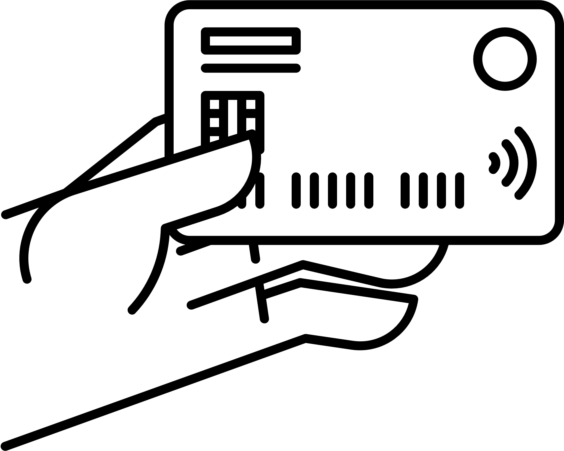




ขั้นตอนการใช้บัตรเครดิต
รายการที่ให้ใช้จ่ายผ่านบัตรเครดิต
1. ค่าใช้จ่ายในการเดินทางไปราชการชั่วคราว
2. ค่าใช้จ่ายในการฝึกอบรม ประชุมสัมมนา จัดงาน นิทรรศการ หรือ กิจกรรมอื่นๆ
3. ค่ารับรอง ชาวต่างประเทศ
4. รายจ่ายที่เป็นกิจกรรมของวิทยาลัยฯ ที่ไม่สามารถวางบิลได้ เช่น ร้านแม็คโคร โลตัส โฮมโปร ตั๋วเครื่องบิน โรงแรม การซื้อของต่างประเทศ เช่น สิทธิการเข้าใช้ระบบ หรือโปรแกรมต่างๆ
01
ขออนุมัติงบประมาณในระบบ Smart Office
02
แจ้งความประสงค์ขอใช้บัตรเครดิต พร้อมด้วยบันทึกขออนุมัติงบประมาณที่ได้รับอนุมัติแล้ว ต่อเจ้าหน้าที่ผู้ดูแลบัตรเครดิต
03
ทำการใช้บัตรเครดิตตามวงเงินที่แจ้งความประสงค์ และต้องไม่เกินวงเงินที่ได้รับอนุมัติ
04
กรณียืมเงินทดรองจ่าย หากได้เงินยืมทดรองจ่ายแล้ว ให้คืนเงินเข้าบัญชีบัตรเครดิตที่ใช้ไปในทันที หรืออย่างช้าในวันทำการถัดไปหลังได้รับเงินยืมทดรองจ่าย
05
กรณีที่ไม่ยืมเงินทดรองจ่าย หากได้รับใบแจ้งหนี้ หรือได้รับใบเสร็จจากผู้ขาย ให้ทำขออนุมัติเบิกจ่ายค่าใช้จ่ายนั้น และคืนเงินเข้าบัญชีบัตรเครดิตที่ใช้ไปในทันที หรืออย่างช้าในวันทำการถัดไปหลังได้รับเงินจากหน่วยการเงิน

Slide 13



ขั้นตอนการเบิกค่าตอบแทนนักศึกษา
เจ้าหน้าที่รับผิดชอบ/หน่วยพัฒนาคุณภาพนักศึกษา
ขออนุมัติให้นักศึกษาช่วยงาน
อัตราชั่วโมงละ
50 บาท
ดำเนินการคัดเลือกนักศึกษา
เศษของชั่วโมงหากนับได้ตั้งแต่ 31 – 59 นาทีให้นับเป็น 1 ชั่วโมง หากไม่ถึงให้ปัดทิ้ง
นักศึกษาปฏิบัติตาม กรอบ วัน เวลาที่ได้รับการอนุมัติ โดยมีการบันทึกเวลาปฏิบัติงาน
หลักฐานประกอบการเบิกจ่าย มีดังนี้
(1) ขออนุมัติให้นักศึกษาทำงาน
(2) ประกาศรายชื่อนักศึกษาช่วยงาน
(3) ใบลงเวลาการปฏิบัติงาน
(4) หลักฐานการจ่ายค่าตอบแทนนักศึกษาช่วยงาน
เจ้าหน้าที่รับผิดชอบดำเนินการขออนุมัติเบิกจ่ายโดยรวบรวมหลักฐานการเบิกจ่ายให้ครบถ้วนถูกต้อง
หน่วยการเงินตรวจสอบความถูกต้องครบถ้วนของเอกสาร /
จัดเตรียมข้อมูลเพื่อโอนเงินในระบบ SCB Business Net ให้กับนักศึกษา

Slide 14
















ค่าตอบแทนล่วงเวลา
กิจกรรมปกติ
วันธรรมดา ชั่วโมงละ 60บาท ไม่เกิน 360 บาท/วัน หรือไม่เกิน 6 ชั่วโมง
วันหยุด ชั่วโมงละ 60 บาท ไม่เกิน 600 บาท/วัน หรือไม่เกิน 10 ชั่วโมง
กิจกรรมบัณฑิตศึกษา
วันธรรมดา ชั่วโมงละ 80 บาท ไม่เกิน 320 บาท/วัน
วันหยุด ชั่วโมงละ 80 บาท ไม่เกิน 560 บาท/วัน
เอกสารประกอบการเบิกจ่าย
  ขออนุมัติปฏิบัติงานนอกเวลาราชการ
  รายงานผลและขอเบิกค่าตอบแทนการปฏิบัติงานนอกเวลาราชการ
  รายงานลงเวลามาปฏิบัติงานนอกเวลาราชการ และแสกนนิ้วมือ
  หลักฐานการจ่ายเงินตอบแทนการปฏิบัติงานนอกเวลาราชการ

Slide 15
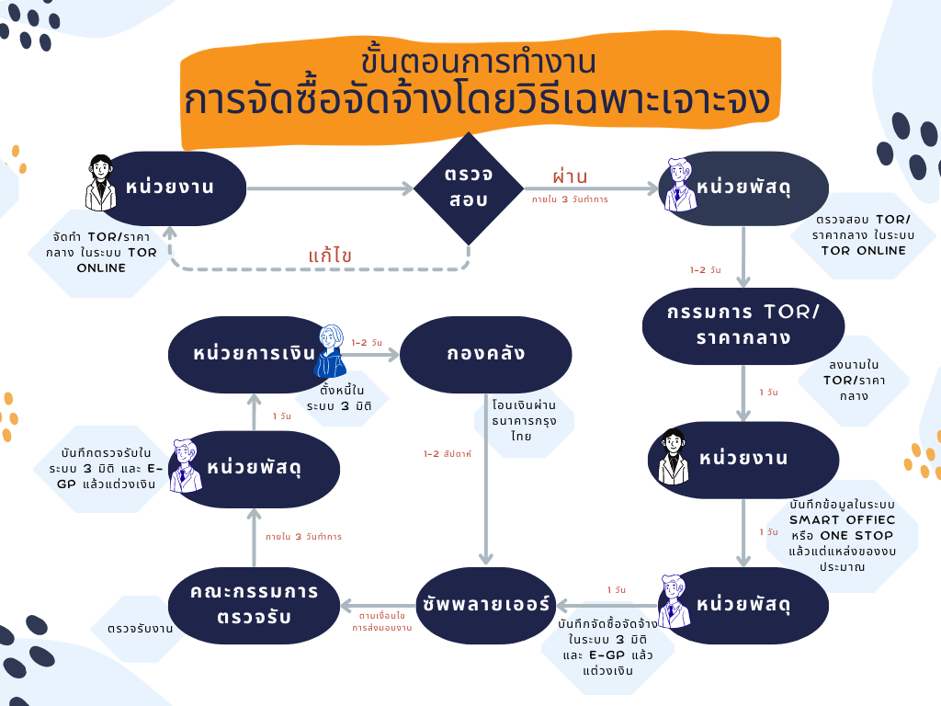

Slide 16
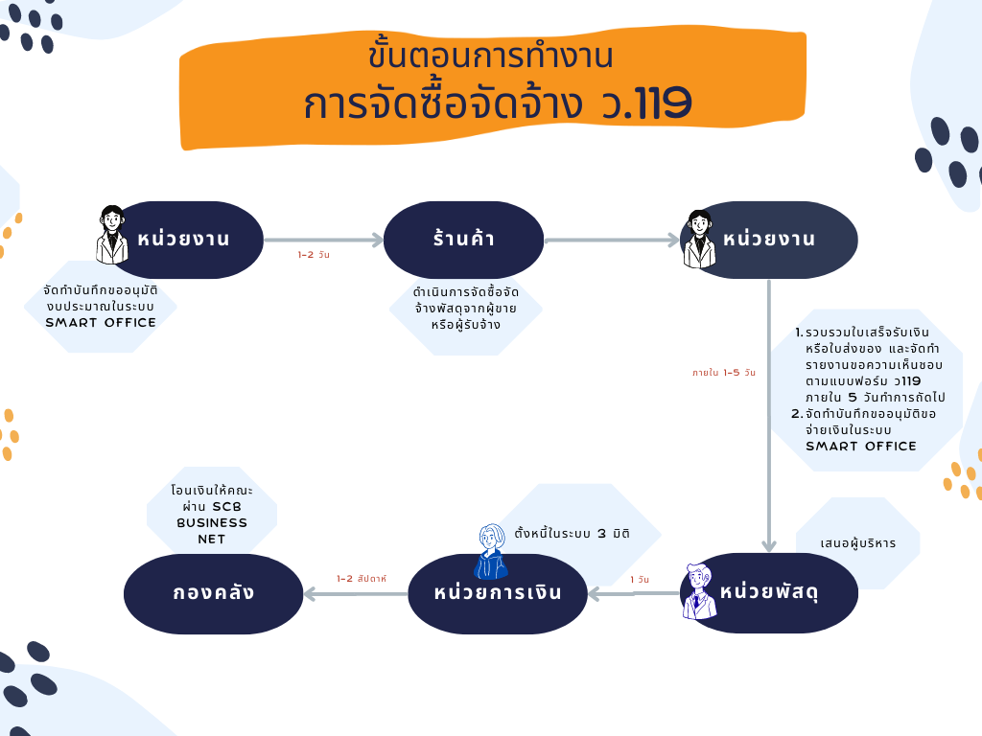

Slide 17

การเบิกจ่ายเงินอุดหนุน
1
ผู้รับผิดชอบโครงการ
จัดทำขออนุมัติงบประมาณ+ขออนุมัติเบิกจ่าย+ใบสำคัญรับเงินของผู้รับผิดชอบหรือหัวหน้าโครงการ (ระบบ CAMT Smart Office)
2
การเงิน
ตั้งหนี้เบิกเงินจากกองคลัง (ระบบ บัญชี 3 มิติ)
3
กองคลัง
โอนเงินเข้าบัญชีคณะ (ระบบ บัญชี 3 มิติ)
4
การเงิน
ตั้งบัญชีเงินรับฝาก และบันทึกโครงการ (ระบบ CAMT Onestop System)
5
ผู้รับผิดชอบโครงการ
จัดทำเอกสารเบิกจ่าย (เบิกตรง/ยืมเงินทดรองจ่าย/สำรองไปก่อน) (ระบบ CAMT Onestop System)
6
การเงิน
โอนเงินตามเอกสาร ข้อ 5 ดังนี้ กรณีเบิกตรง โอนเงินไปยังซัพพลายเออร์ ตามใบวางบิล
กรณียืมเงิน โอนเงินให้ผู้ยืม ตามสัญญายืมเงิน กรณีสำรองเงินไปก่อน โอนเงินคืนให้แก่ผู้ที่สำรองไปก่อน
7
ผู้รับผิดชอบโครงการ
หัวหน้าโครงการดำเนินการโครงการและสรุปผลเมื่อเสร็จสิ้นโครงการ

Slide 18
Thank you
See you next time!

